Slide 1

程序的选择执行

Slide 2
贪心算法
先来看看生活中经常遇到的事吧——假设您是个土豪，身上带了足够的1、5、10、20、50、100元面值的钞票
。现在您的目标是凑出某个金额w，需要用到尽量少的钞票。
依据生活经验，我们显然可以采取这样的策略：能用100的就尽量用100的，否则尽量用50的……依次类推。
在这种策略下，666=6×100+1×50+1×10+1×5+1×1，共使用了10张钞票。
这种策略称为“贪心”：假设我们面对的局面是“需要凑出w”，贪心策略会尽快让w变得更小。
能让w少100就尽量让它少100，这样我们接下来面对的局面就是凑出w-100。长期的生活经验表明，贪心策略是正确的。

Slide 3
但是，如果我们换一组钞票的面值，贪心策略就也许不成立了。如果一个奇葩国家的钞票面额分别是1、5、11，那么我们在凑出15的时候，贪心策略会出错：
15=1×11+4×1 （贪心策略使用了5张钞票）
15=3×5 （正确的策略，只用3张钞票）
为什么会这样呢？贪心策略错在了哪里？
鼠目寸光。
刚刚已经说过，贪心策略的纲领是：“尽量使接下来面对的w更小”。这样，贪心策略在w=15的局面时，会优先使用11来把w降到4；但是在这个问题中，凑出4的代价是很高的，必须使用4×1。如果使用了5，w会降为10，虽然没有4那么小，但是凑出10只需要两张5元。
在这里我们发现，贪心是一种只考虑眼前情况的策略。

Slide 4
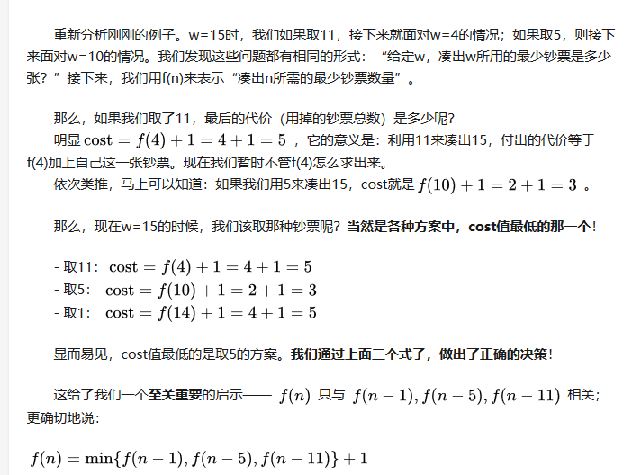

Slide 5
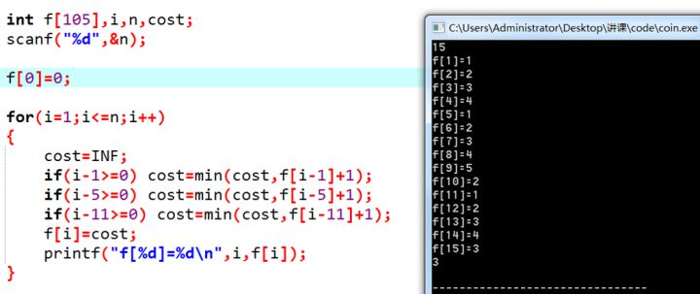

Slide 6
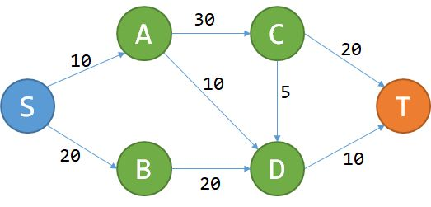
问题很简单：给定一个城市的地图，所有的道路都是单行道
，而且不会构成环。每条道路都有过路费，问您从S点到T点花费的
最少费用。

Slide 7
单目运算符
单目运算符是指运算所需变量为一个的运算符，又叫一元运算符。
逻辑非运算符【!】、按位取反运算符【~】、自增自减运算符【++， –】、负号运算符【-】、类型转换运算符【(类型)】、指针运算符和取地址运算符【*和&】、长度运算符【sizeof】

Slide 8
双目运算符
双目运算符就是对两个变量进行操作
初等运算符 下标运算符【[]】、分量运算符的指向结构体成员运算符【->】、结构体成员运算符【.】
乘法运算符【*】、除法运算符【/】、取余运算符【%】 、加法运算符【+】、减法运算符【-】
等于运算符【==】、不等于运算符【!=】 、关系运算符【< > <= >= 】
逻辑与运算符【&&】 、逻辑或运算符【||】、逻辑非运算符【！】
按位与运算符【&】、按位异或运算符【^】 、按位或运算符【|】、左移动运算符【<<】、右移动运算符【>>】
赋值运算符【= += -= *= /= %= >>= <<= &= |= ^=】
逗号运算符【,】

Slide 9
三目运算符
int a = 1, b = 2, z, c = 3;
z = a > b ? a : (b > c ? b : c);
cout << "z:" << z << endl;
这样输出的结果是：z:3

Slide 10
关系表达式
!(3<1)||(67>3)&&(34==43)

